Slide 1




Bài tập lớn
Phần mềm : Quản lý thư viện
GROUP 2

Slide 2





Group 2
Thành viên
Trần Dương
Trần Trọng Đài
Nguyễn Đại Phát
Nguyễn Bá Minh Tuấn

Slide 3


Tổng quan
Thư viện là nơi không thể thiếu được cho mỗi sinh viên tại trường ra vào để đọc, mượn và trả sách.
Do đó công tác quản lý thư viện là hết sức quan trọng, chúng tôi đặt ra yêu cầu xây dựng ứng dụng quản lý thư viện với mục đích nhằm liệt kê và quản lý các đầu sách hiện có trong thư của nhà trường.

Slide 4



GROUP 2
Công nghệ sử dụng
Java
SQL

Slide 5



Đối tượng sử dụng
Sinh viên: người dùng tham gia vào hệ thống sẽ phải đăng ký tài khoản user hoặc đăng nhập để sử dụng, sau đó mới có thể sử dụng hệ thống. User sẽ bị hạn chế không có quyền thay đổi nội dung các thông tin về đầu sách hay chỉnh sửa hệ thống.
Thủ thư: tài khoản của admin không thể đăng ký một cách bình thường mà phải thông qua quản trị viên để đăng ký. Admin có thể được toàn quyền sử dụng các chức năng và có thể chỉnh sửa nội dung của các đầu sách cùng với dữ liệu người dùng.

Slide 6
GROUP 2
Chức năng của user
Đăng kí mượn sách
Đổi mật khẩu

Slide 7

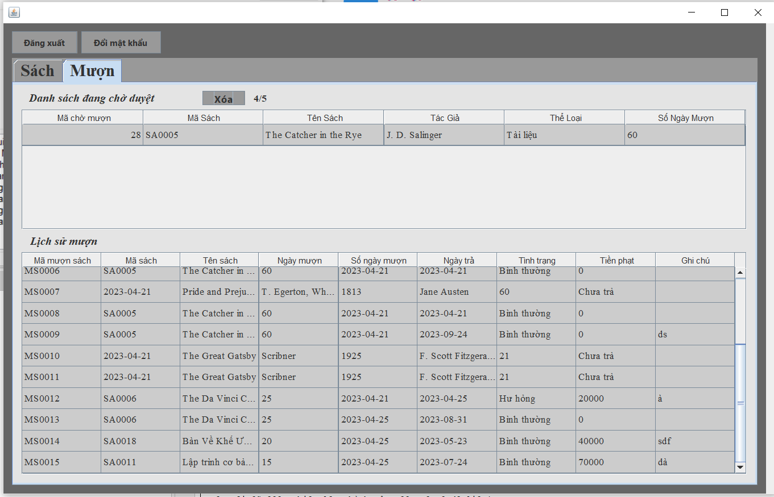
Đăng kí mượn sách

Slide 8
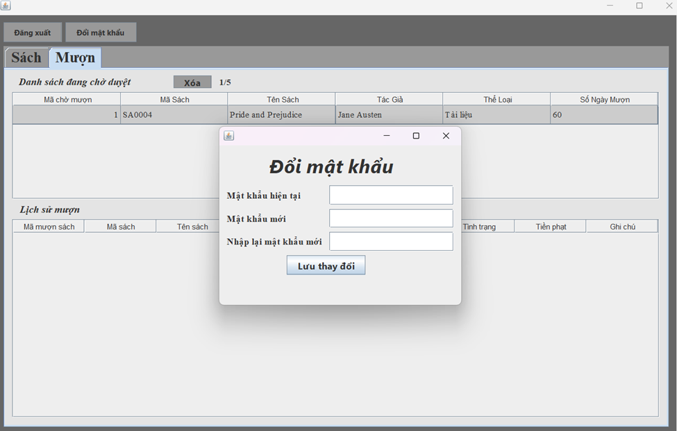
Đổi mật khẩu

Slide 9
Cập nhật đầu sách
Chức năng của thủ thư
Phê duyệt yêu cầu trả mượn
Quản lý người dùng
Thêm và xoá sách

Slide 10
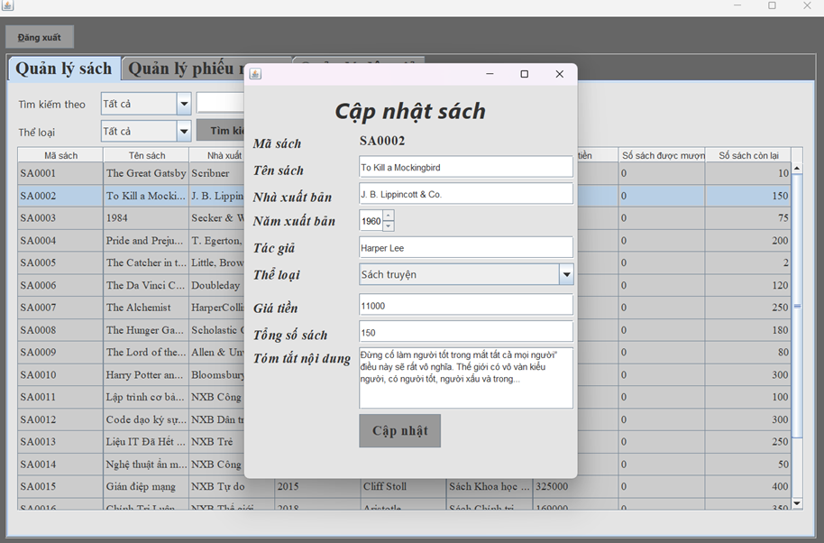
Cập nhật đầu sách

Slide 11
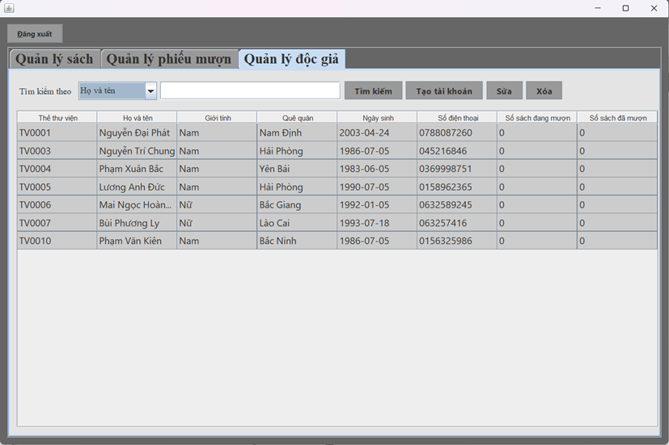
Quản lý người dùng

Slide 12
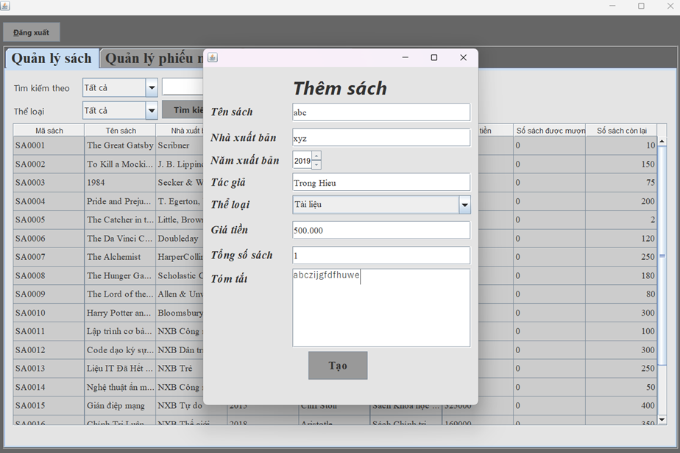
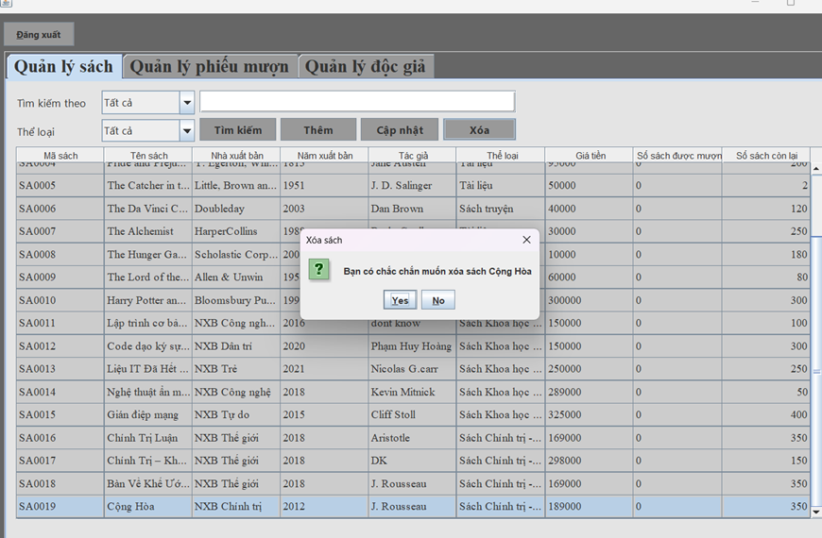
Thêm và xoá sách
Thêm sách
Xoá sách

Slide 13
Kết luận
Trong tổng thể, phần mềm quản lý thư viện của nhóm chúng em đã đáp ứng được các yêu cầu cơ bản để quản lý các đầu sách học tập của sinh viên. Tuy nhiên, để phát triển và hoàn thiện phần mềm, nhóm cần tiếp tục nghiên cứu và bổ sung các tính năng, tối ưu hóa cấu trúc dữ liệu và nâng cao hiệu quả sử dụng.

Slide 14



